Slide 1

Объекты, классы и
прототипы в JavaScript

Slide 2

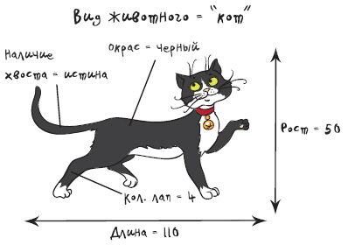
Понятие объекта
2
PAGE
Объект – это неупорядоченная коллекция свойств. Свойство – это часть объекта имитирующая переменную. Свойство состоит из имени и значения.
В JS объекты являются динамическими
В JavaScript есть три категории объектов:
Объекты базового типа – это объекты, определённые в спецификации ECMAScript. Например, объекты типа Array, Function, Date или RegExp являются объектами базового типа.
Объекты среды выполнения – это объекты, определённые в среде выполнения (такой как браузер). Например, объекты типа HTMLElement (позволяют взаимодействовать с DOM), объект Window (окно браузера).
Пользовательские объекты – это любой объект, созданный в результате выполнения программного кода JavaScript. Создание с помощью литералов, конструкторов или прототипов (на основе других объектов).
function Person(name)
{ this.name = name; }
const person1 = new Person('Alice');

Slide 3
Создание объектов
3
PAGE
Объект можно создать с помощью литерала объекта, оператора new с конструктором или метода Object.create. Литерал объекта – это заключённый в фигурные скобки список из нуля или более свойств (пар имя: значение), разделённых запятыми.
1
// Создание пустого объекта
var obj = {};
// Создание объекта с тремя свойствами
var user = { name: "Homer", "age": 45, 1: true };
//Создание функции-конструктора
function Car(make, model, year) {
this.make = make;
this.model = model;
this.year = year;
}
//Создание объектов
var kenscar = new Car("Nissan", "300ZX", 1992);
var vpgscar = new Car("Mazda", "Miata", 1990);
// список свойств и методов для Animal
var Animal = {
type: 'Invertebrates', // Значение type по умолчанию
displayType: function() { // Метод
console.log(this.type);
}
};
// Создаем объект Animal
var animal1 = Object.create(Animal);
2
3
Ключами объектов могут быть строки, при этом ключи-строки принято кавычки не брать.
let obj = {a: 1, b: 2, c: 3};
console.log(obj['a']); // выведет 1

Slide 4
Свойства и методы объектов
4
PAGE
Свойство объекта можно понимать, как переменную, закрепленную за объектом.
objectName.propertyName
objectName[“propertyName”]
var myCar = new Object();
myCar.make = "Ford";
myCar.model = "Mustang";
myCar.year = 1969;
myCar["make"] = "Ford";
myCar["model"] = "Mustang";
myCar["year"] = 1969;
Основные операции производимые с объектами – это добавление новых свойств, изменение существующих свойств, удаление свойств и обращение к свойствам.
var obj = {};
obj.x = 5; // Добавили новое свойство
obj["y"] = 10; // Добавили новое свойство
obj.x = 34; //Изменили значение
Обращение к свойству и изменение значения осуществляется точно так же (с помощью операторов доступа - . и []).

Slide 5



Ограничения на ключи объектов
5
PAGE
Мы можем писать без кавычек не все ключи объектов, а только те, которые удовлетворяют следующим ограничениям: они не могут начинаться с цифры и не могут содержать внутри себя дефис, пробел и тому подобные вещи.
Если строка нарушает ограничение, то ее нужно брать в кавычки.
К таким ключам можно обращаться только через квадратные скобки:
Также обращение к таким именем через свойство объекта приведет к ошибке:
А вот третий ключ - допустимый, и к нему мы можем обращаться обоими способами:

Slide 6
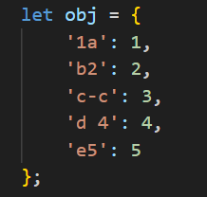
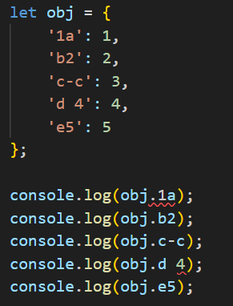
Пример
6
PAGE
Для каких ключей данного объекта кавычки обязательны, а для каких нет?
Исправьте ошибки в коде

Slide 7
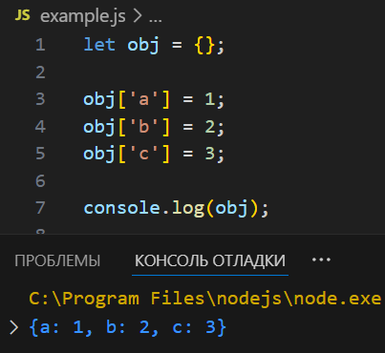
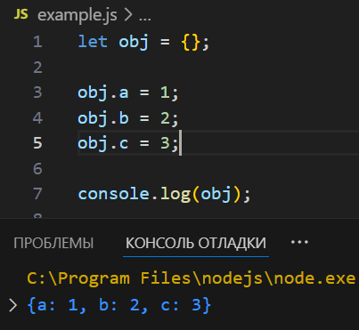
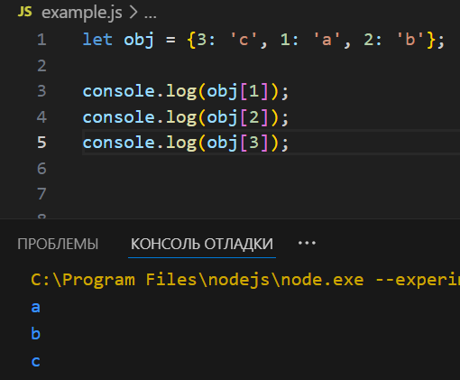
Добавление элементов в объекты
7
PAGE
В объекты можно добавлять новые элементы, записывая их в нужные ключи.
В массивах элементы располагаются в строгом порядке, ведь позиция каждого элемента определяет его ключ.
В объектах мы сами назначаем ключи, поэтому порядок следования элементов не имеет значения. To есть массивы являются упорядоченными списками, а объекты - нет.

Slide 8
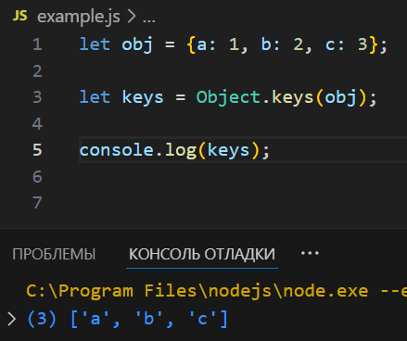
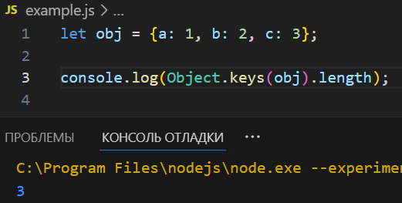
Массив ключей
8
PAGE
Можно получить массив ключей объекта.
У объектов нет свойства length, позволяющего найти их длину. Но можно получить длину массива ключей.
Ключи объектов могут храниться в переменных.

Slide 9
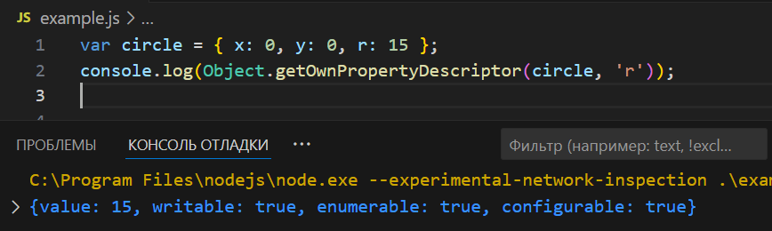
Свойства и методы объектов
9
PAGE
Специфичными атрибутами для свойств с данными являются следующие атрибуты:
value — содержит непосредственно данные.
writable — определяет, доступно ли данное свойство для записи (по умолчанию, true).
Специфичными атрибутами для свойств с методами доступа являются:
set — содержит setter, функцию, которая вызывается при записи свойства.
get — содержит getter, функцию, которая вызывается при чтении свойства.
Общие атрибуты свойств:
enumerable — определяет доступность свойства для перечисления.
configurable — определяет доступность свойства для изменения (например, может ли свойство быть удалено, может ли быть изменен какой-либо атрибут свойства).
const obj = {};
Object.defineProperty(obj, 'property1', {
value: 42,
writable: true,
enumerable: true,
configurable: true });
Дескрипторы свойств
Дескрипторы свойств объектов в JavaScript — это специальные объекты, которые описывают свойства объектов и их поведение.

Slide 10
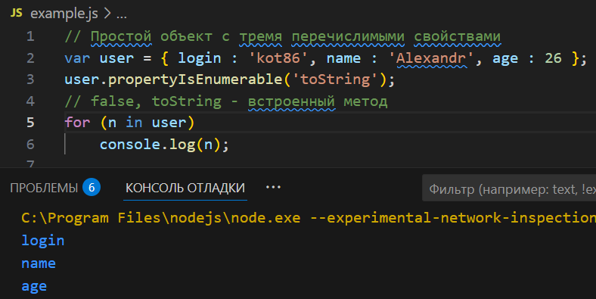
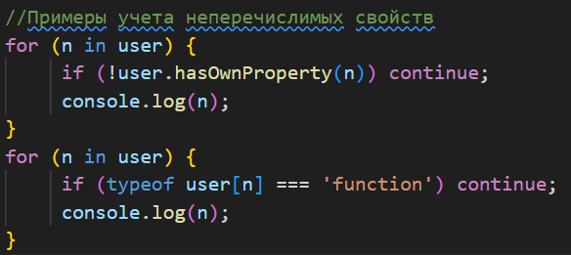
Свойства и методы объектов
10
PAGE
- Циклы for...in – перебор всех перечисляемых свойств объекта (цепочки прототипов);
- Object.keys(obj) – получение массива со всеми собственными (исключая цепочку прототипов) именами перечисляемых свойств объекта obj.
- Object.getOwnPropertyNames(obj) – получение массива, содержащего все имена своих свойств (перечисляемых и неперечисляемых) объекта obj.
+
Object.keys() - возвращает перечислимые имена свойств объекта
Object.getOwnPropertyNames() – возвращает все имена собственных свойств объекта

Slide 11
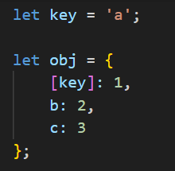
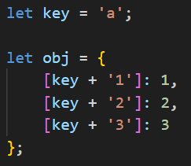
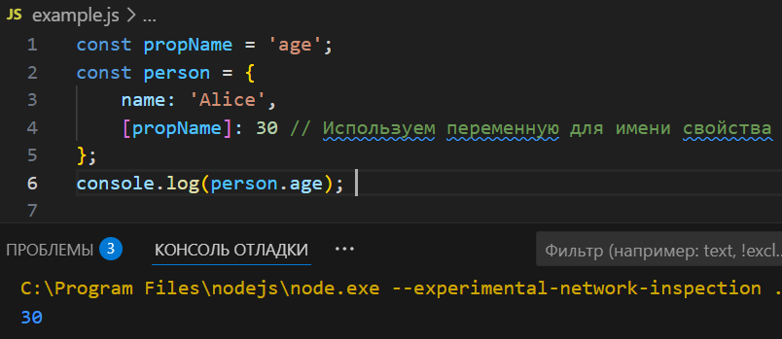
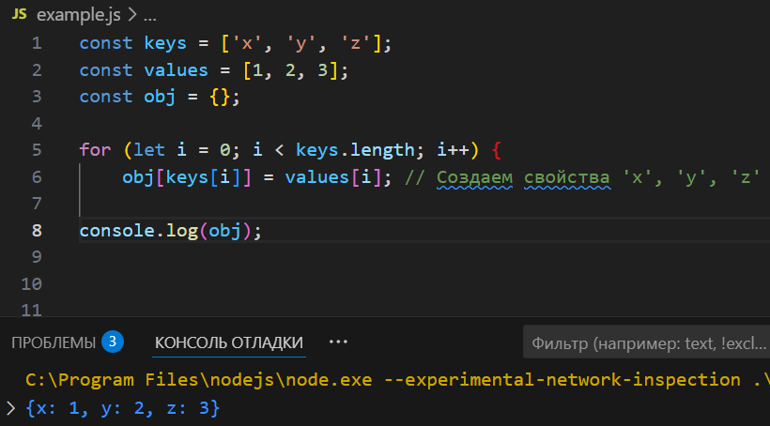
Вычисляемые свойства
11
PAGE
При объявлении объекта имена его свойств могут браться из переменных.
Такие свойства называются вычисляемыми.
Вычисляемые свойства заключаются в квадратные скобки [] внутри литералов объектов.

Slide 12
Оператор in
12
PAGE
1
проверить принадлежность к множеству свойств
оператор in
2
проверить наличие в объекте свойства с данным именем
методы hasOwnProperty() и propertyIsEnumerable()
var obj = { x:1 }
"x" in obj; // true: obj имеет собственное свойство "x"
"y" in obj; // false: obj не имеет свойства "y"
"toString" in obj; // true: obj наследует свойство toString
Метод hasOwnProperty() объекта проверяет, имеет ли объект собственное свойство с указанным именем.
Метод propertyIsEnumerable() … + свойство является собственным свойством объекта и атрибут enumerable = true.
var obj = { x:1 }
obj.hasOwnProperty('x'); // true: obj имеет собственное свойство "x"
obj.hasOwnProperty('y'); // false: obj не имеет свойства "y"
obj.hasOwnProperty('toString'); // false: toString - наследуемое свойство

Slide 13
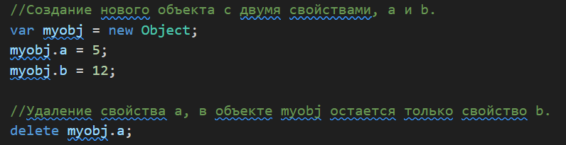
Оператор delete
13
PAGE
Удалить свойство объекта можно с помощью оператора delete.
delete object.property;
delete object["property"];
Возвращаемое значение: оператор delete возвращает true, если свойство было успешно удалено, или свойство не существовало.
Не изменяет длину массива: если вы используете delete для удаления элемента массива, длина массива не изменится, и вместо значения будет установлено значение undefined.
Не удаляет свойства, определенные с помощью const: если свойство объекта было создано с помощью Object.defineProperty() с флагом configurable: false, его нельзя удалить.

Slide 14
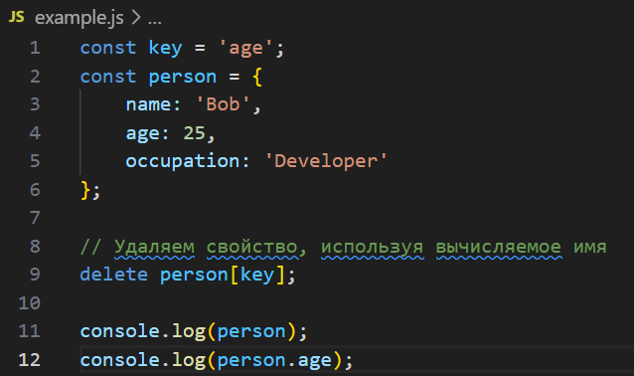
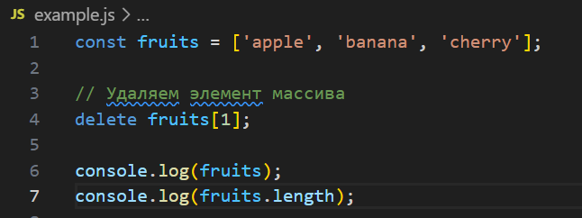
Пример
14
PAGE

Slide 15
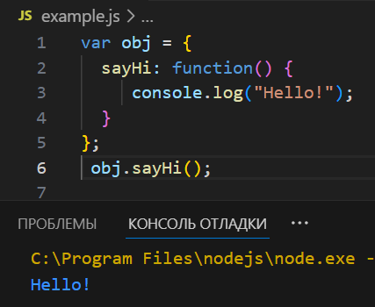
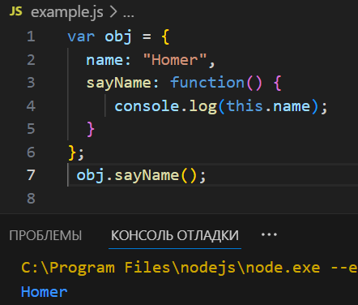
Свойства и методы объектов
15
PAGE
Свойство, значением которого является функция, называется методом. Вызов метода осуществляется точно также, как и вызов обычной функции – с помощью оператора () (оператор вызова).
object.methodname(params);
Для доступа к свойствам объекта внутри метода используется ключевое слово this. Оно содержит ссылку на объект, с помощью которого был вызван метод.

Slide 16
Свойства и методы объектов
16
PAGE
Ключевое слово this, которое вы можете использовать внутри метода, ссылается на текущий объект.
function validate(obj, lowval, hival) {
if ((obj.value < lowval) || (obj.value > hival))
alert("Invalid Value!");
}
this ссылается на объект, вызвавший метод
<input type="text" name="age" size="3"
onChange="validate(this, 18, 99)">
<form name="myForm">
<p><label>Form name:<input type="text" name="text1" value=«Default"></label></p>
<p><input name="button1" type="button" value="Show Form Name"
onclick="this.form.text1.value = this.form.name">
</p>
</form>
Через this можно обратиться и к родительской форме элемента

Slide 17
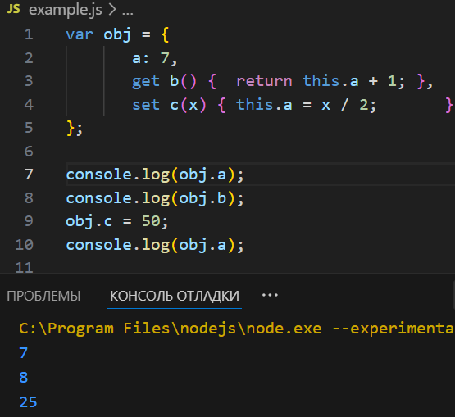
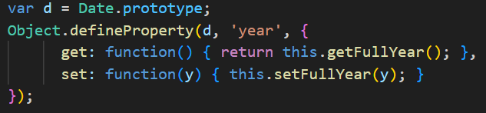
Геттеры и сеттеры
17
PAGE
Геттер (от англ. get - получить) - это метод, который получает значение определенного свойства.
Сеттер (от англ. set — присвоить) - это метод, который присваивает значение определенному свойству объекта.
Геттеры и сеттеры могут быть либо:
определены при использовании инициализаторов объекта;
добавлены существующему объекту в любой момент, при использовании методов добавления геттеров и сеттеров.

Slide 18
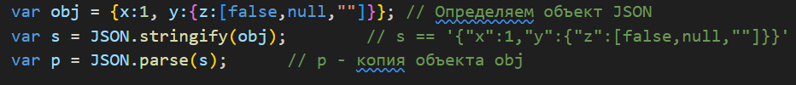
Сериализация объектов
18
PAGE
Сериализация объектов - это процесс преобразования объектов в строковую форму представления, которая позднее может использоваться для их восстановления.
JSON.stringify()
JSON.parse()
JSON - «JavaScript Object Notation» (форма записи объектов JavaScript)
Не сериализуются функции:
Не сериализуются свойства со значением undefined:
Объекты с циклическими ссылками не могут быть сериализованы:
const obj = {
name: 'Alice’,
greet: function() { console.log('Hello!'); }
};
const jsonString = JSON.stringify(obj);
console.log(jsonString);
// Вывод: {"name":"Alice"} (функция 'greet' не включена)
const obj = {
name: 'Alice’,
age: undefined
};
const jsonString = JSON.stringify(obj);
console.log(jsonString);
// Вывод: {"name":"Alice"} (свойство 'age' не включено)
const obj = {};
obj.self = obj;

Slide 19
Особенности определения объектов в JavaScript
19
PAGE
Массив - это объект.
Функция - это объект.
Объект - тоже объект.
Объект - это коллекция свойств. Каждое свойство представляет собой пару имя-значение. Имя свойства - это строка, а значение свойства - строка, число, булево значение, или объект (включая массив и функцию).
>>
Создание переменной – неявное задание свойства объекта !
&
свойство глобального объекта window
<!DOCTYPE HTML>
<html>
<head>
<script>
var s = 'hello world';
console.log(typeof s); // выводит string
</script>
</head>
<body />
<html>
window.s – объект c коллекцией свойств
console.log(s.length); // выводит 11 (число символов в строке)
Свойство объекта - объект !
console.log(s == window.s); // выводит true
console.log(typeof window); // выводит object

Slide 20
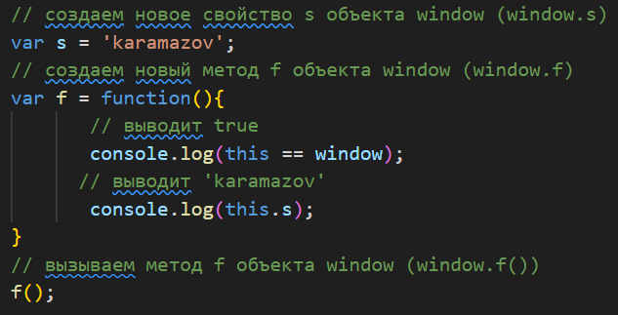
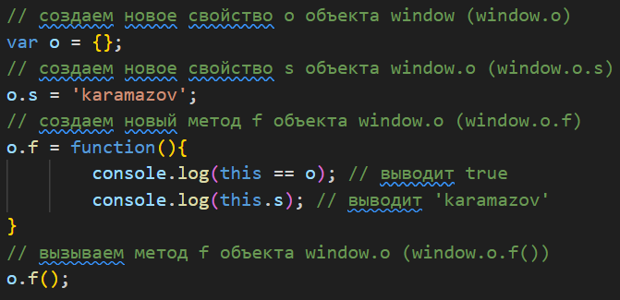
Особенности определения объектов в JavaScript
20
PAGE
Если значение свойства - функция, мы можем назвать это свойство методом объекта.
С помощью ключевого слова this метод объекта получает доступ ко всем остальным свойствам и методам объекта.

Slide 21
Особенности определения объектов в JavaScript
21
PAGE
Функция-конструктор - аналог класса.
Шаблон >> перечисление свойств и методов >> для встроенных типов
var str='karamazov';
var str = new String('karamazov');
// число
var num = 12345.6789; // var num = new Number(12345.6789);
// булево значение
var bul = true; // var c = new Boolean(true);
// функция
var fun = function(x){var p = x}; // var fun = new Function('x', 'var p = x');
// массив
var arr = ['a', 'b', 'c']; // var arr = new Array('a', 'b', 'c');
// объект
var obj = {}; // var obj = new Object();
Уже существуют свойства и методы
console.log(num.toFixed(1));
// выводит 12345.6
console.log(arr.length);
// выводит 3

Slide 22
Особенности определения объектов в JavaScript
22
PAGE
var str1 = 'karamazov';
var str2 = new String('karamazov');
console.log(str1 == str2); // выводит true
НЕ РАБОТАЕТ ?
РАБОТАЕТ !
str1.tell = function(){
console.log(this);
}
str1.tell(); // выводит ошибку 'str1.tell is not a function'
str2.tell = function(){
console.log(this);
}
str2.tell(); // выводит 'karamazov'
Ограничение для примитивных типов, не распространяется на объекты.

Slide 23
Атрибуты объекта PROTOTYPE, CLASS, EXTENSIBLE
23
PAGE
Атрибут prototype
var p = {x:1}; // Определить объект-прототип.
var obj = Object.create(p); // Создать объект с этим прототипом.
p.isPrototypeOf(obj); // => true: obj наследует p
Object.prototype.isPrototypeOf(p); // => true: p наследует Object.prototype
Атрибут prototype устанавливается в момент создания объекта
Атрибут prototype — это важный механизм, который позволяет реализовать наследование и делиться свойствами и методами между объектами.
Прототип: объект, от которого наследуются свойства и методы.
Прототипное наследование: механизм, позволяющий объектам наследовать свойства и методы от других объектов.

Slide 24
Атрибуты объекта PROTOTYPE, CLASS, EXTENSIBLE
24
PAGE
Атрибут class
Атрибут class - это строка, содержащая информацию о типе объекта.
Метод toString возвращает строку вида [object class]
Атрибут class в JavaScript используется для определения классов, что является частью синтаксиса ES6 (ECMAScript 2015).
Классы позволяют создавать объекты и управлять их поведением с помощью методов и свойств.
// Название класса объекта
function classof(obj) {
if (obj === null) return "Null";
if (obj === undefined) return "Undefined";
return Object.prototype.toString.call(obj).slice(8,-1);
}
console.log(classof(null)); // Вывод: "Null" console.log(classof(undefined)); // Вывод: "Undefined" console.log(classof([])); // Вывод: "Array"
console.log(classof({})); // Вывод: "Object" console.log(classof(function() {})); // Вывод: "Function" console.log(classof(new Date())); // Вывод: "Date"
Хотя классы в JavaScript являются синтаксическим сахаром над функциями-конструкторами и прототипами, функция classof помогает определить, к какому классу принадлежит объект.

Slide 25
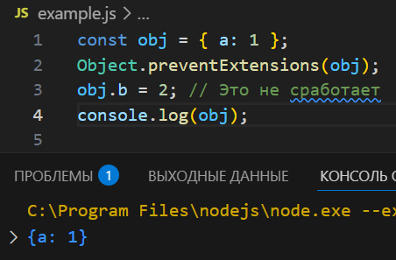
Атрибуты объекта PROTOTYPE, CLASS, EXTENSIBLE
25
PAGE
Атрибут extensible
Атрибут extensible объекта определяет, допускается ли добавлять в объект новые свойства.
В ECMAScript все встроенные и определяемые пользователем объекты являются расширяемыми, если они не были преобразованы в нерасширяемые объекты
Метод Object.isExtensible() – проверка расширяемости объекта
Методу Object.preventExtensions() – сделать объект нерасширяемым
Метод Object.seal() – сделать объект нерасширяемым и сделать свойства недоступными для настройки
Метод Object.freeze() – сделать нерасширяемым, недоступным для настройки и со свойствами только для чтения.

Slide 26
Понятие класса в JavaScript
26
PAGE
Класс - это шаблон, описывающий свойства и методы, которыми будет обладать любой объект, созданный на основе этого класса.
Нужна функция-конструктор
// Функция-конструктор - это обычная функция
var Class = function(p){
console.log('My name is constructor');
this.p = p;
}
1
2
var o = new Class('karamazov');
console.log(o); // выводит [Object object]
console.log(o.p); // выводит 'karamazov' - теперь это свойство объекта o
var o = Class('karamazov'); // эквивалентно вызову window.Class()
console.log(o); // выводит undefined, а именно то, что вернула функция Class()
console.log(window.p); // выводит 'karamazov' - теперь это свойство глобального объекта window

Slide 27
Понятие класса в JavaScript
27
PAGE
При создании функции-конструктора, JavaScript автоматически создает для нее пустое свойство .prototype.
Свойства и методы, записанные в .prototype >> свойства и методы нового объекта
Class.prototype.method = function(){
console.log('my name is .method');
}
o.method(); // работает!
Порядок поиска свойства
1
В самом объекте
2
В .prototype функции-конструктора, создавшей объект
console.log(o.constructor == Class);
// выводит true
console.log(Class.prototype.constructor == Class);
// выводит true
.prototype существует только для функции-конструктора, но не для самого объекта, созданного на его основе
console.log(o.prototype); // выводит undefined
console.log(o.constructor.prototype); // выводит [Object object]

Slide 28
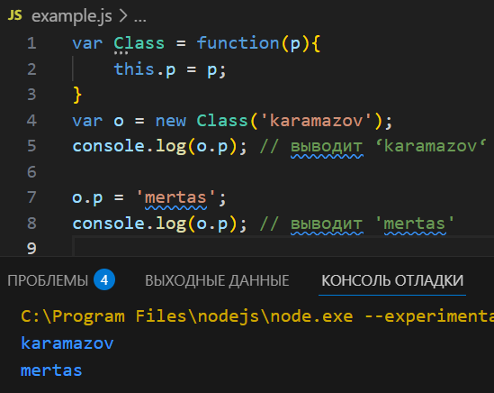
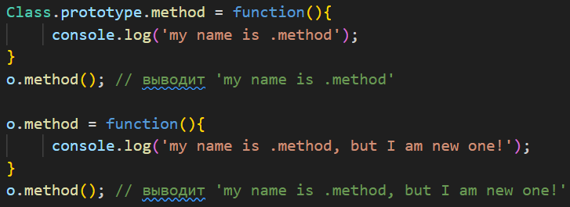
Понятие класса в JavaScript
28
PAGE
Свойства и методы класса (члены класса) могут быть открытыми (public), закрытыми (private), привилегированными (privileged) и статическими (static).
Public – читаются, удаляются, добавляются извне.

Slide 29
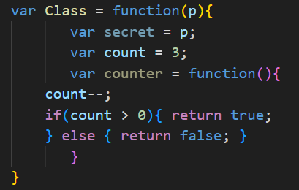
Понятие класса в JavaScript
29
PAGE
Свойства и методы класса (члены класса) могут быть открытыми (public), закрытыми (private), привилегированными (privileged) и статическими (static).
Private – недоступны извне. Описываются в функции-конструкторе класса и создаются при инициализации.

Slide 30
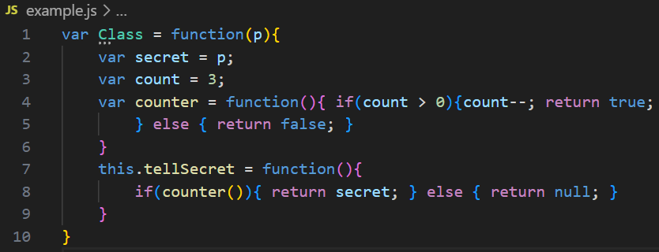
Понятие класса в JavaScript
30
PAGE
Свойства и методы класса (члены класса) могут быть открытыми (public), закрытыми (private), привилегированными (privileged) и статическими (static).
Privileged – доступ к закрытым свойствам и методам, доступ к открытым методам, доступ извне.
var o = new Class('12345');
console.log(o.tellSecret()); // выводит '12345'
console.log(o.tellSecret()); // выводит '12345'
console.log(o.tellSecret()); // выводит '12345'
console.log(o.tellSecret()); // выводит null

Slide 31
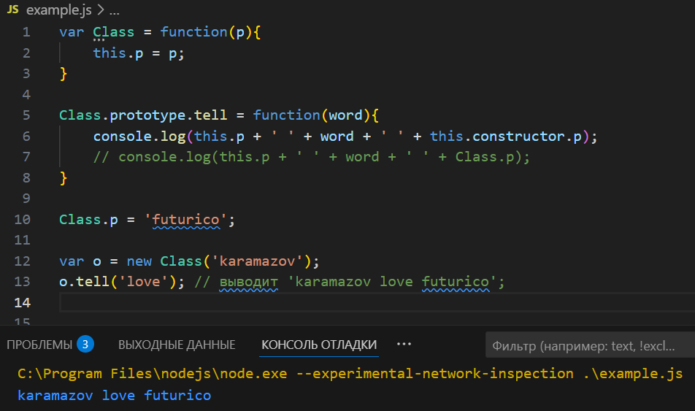
Понятие класса в JavaScript
31
PAGE
Свойства и методы класса (члены класса) могут быть открытыми (public), закрытыми (private), привилегированными (privileged) и статическими (static).
Static – методы, привязанные к функции-конструктору (классу).

Slide 32
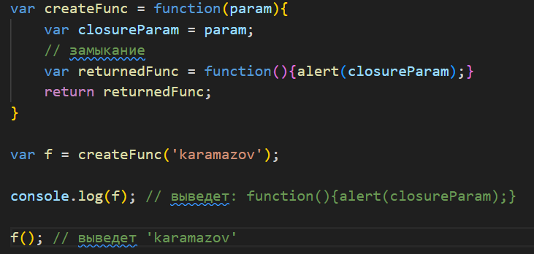
Замыкание
32
PAGE
Закрытые и привилегированные методы возможны благодаря замыканию (closure)
Замыкание — это функция, плюс все те лексические переменные из охватывающего контекста, которые она использует.

Slide 33
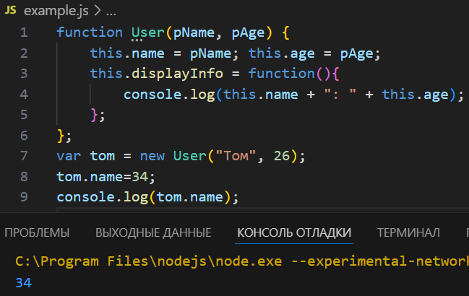
Инкапсуляция
33
PAGE
Инкапсуляция является одним из ключевых понятий объектно-ориентированного программирования и представляет сокрытие состояния объекта от прямого доступа извне.
В JavaScript инкапсуляция – это реализация приватности.
function User (name, age) {
this.name = name;
var _age = age;
this.displayInfo = function(){ console.log(this.name + : " + _age);
};
this.getAge = function() { return _age; }
this.setAge = function(age) {
if(typeof age === "number" && age >0 && age<110){ _age = age;
} else { console.log("Недопустимое значение"); }
}
}
Реализация добавлением локальных переменных
var tom = new User("Том", 26);
console.log(tom._age); // undefined - _age - локальная переменная

Slide 34
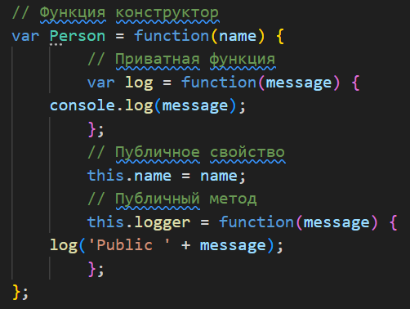
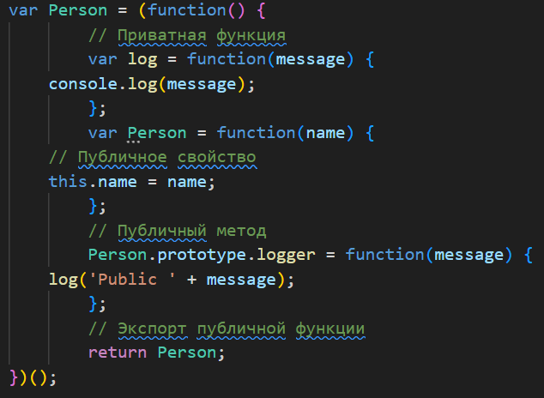
Инкапсуляция
34
PAGE
Реализация на основе замыкания.
обёртка над кодом в виде самовызывающейся анонимной функции
>>

Slide 35
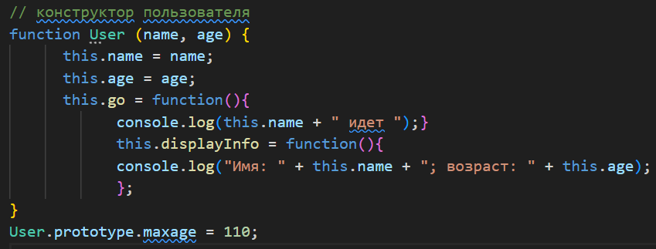
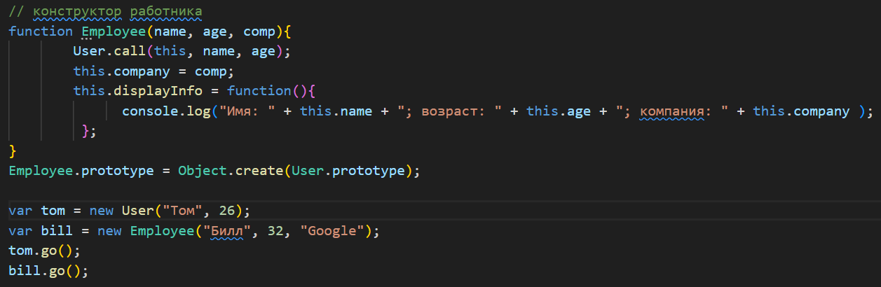
Наследование
35
PAGE
Для наследования класса от другого класса используется оператор prototype, чтобы клонировать конструктор родительского класса и при этом унаследовать его методы и свойства.

Slide 36
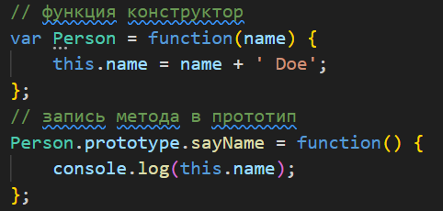
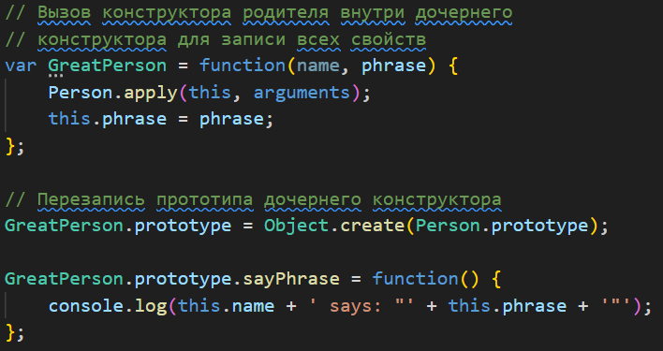
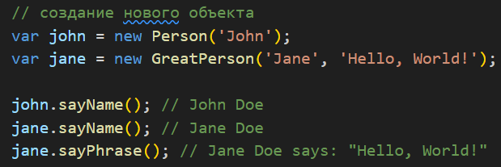
Наследование
36
PAGE

Slide 37
Полиморфизм
37
PAGE
полиморфизм отвечает за то, чей метод вызвать
// Наш собственный конструктор
var Person = function(name) {
this.name = name;
};
// Переназначение метода toString для всех объектов,
// созданных с помощью данного конструктора
Person.prototype.toString = function() {
return 'Person ' + this.name;
};
var john = new Person('John');
// Два массива, второй абсолютно обычный,
// для первого переназначен метод toString
var arr1 = [4, 2];
var arr2 = [5, 3];
arr1.toString = function() {
return 'Array ' + this.reduce(function(result, item) {
return result + '' + item;
});
};
console.log(john.toString()); // Person John
console.log(arr1.toString()); // Array 42
console.log(arr2.toString()); // 5,3
Метод reduce() выполняет функцию callback один раз для каждого элемента, присутствующего в массиве.

Slide 38
Литература
34
PAGE
Интернет-ресурсы:
Современный учебник по Java Script - https://learn.javascript.ru/books
Выразительный JavaScript - https://www.gitbook.com/book/karmazzin/eloquentjavascript_ru/details
Ресурс с кратким изложением основ - http://bonsaiden.github.io/JavaScript-Garden/ru/
Печатные издания:
Закас Н. JavaScript для профессиональных веб-разработчиков / (Пер. с англ. А. Лютича). – СПб.: Питер, 2015. – 960с.
Флэнаган Д. JavaScript. Подробное руководство, 6-е издание. – Пер. с англ. – СПб: Символ-Плюс, 2012. – 1080 с., ил.
Васильев А.Н. JavaScript в примерах и задачах. / Алексей Васильев. – М.: Издательство «Э», 2017. – 720 с.
Дакетт, Джон. JavaScript и jQuery. Интерактивная веб-разработка / Джон Дакетт ; (пер. с англ. М.А. Райтмана). – М.: Издательство «Э»217. – 640 с.

Slide 39


